Slide 1


Unittest(上)
http://www.thinkebang.com
CTO：Demon

Slide 2
本章内容
unittest简介(重要的概念)
断言方法
组织单元测试用例
discover更多测试用例
用例执行的顺序
执行多级目录的用例
跳过测试和预期失败
编写WEB测试用例

Slide 3
unittest简介
什么是框架？
提供用例组织与执行
大量的用例堆砌在一起，就产生了扩展性与维护性等问题，需要考虑用例的规荡与组织问题。
提供丰富的比较方法
用例执行完成之后，需要将实际结果与预期进行比较，从而断定用例是否执行通过。
提供丰富的执行日志
当测试用例执行失败时能抛出清晰的失败原因，当所有用例执行完成后能提供丰富的执行结果。

Slide 4
unittest简介
什么是单元测试？
单元测试负责对最小的软件设计单元进行验证，它使用软件设计文档中对模块的描述作为指南，对重要的程序分支进行测试以发现模块中的错误。
以代码测试代码

Slide 5
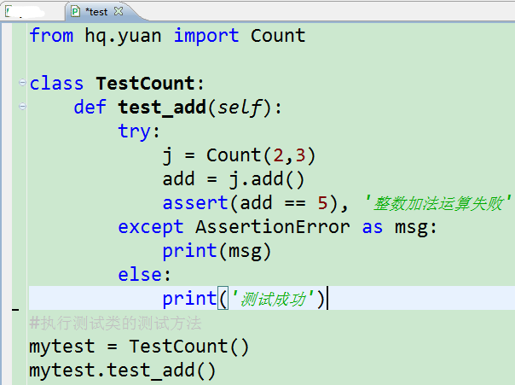
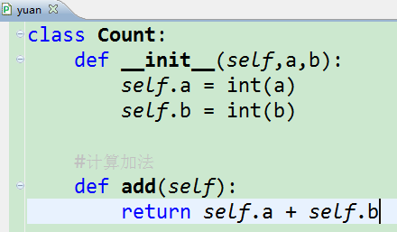
unittest简介
不用框架时的测试

Slide 6
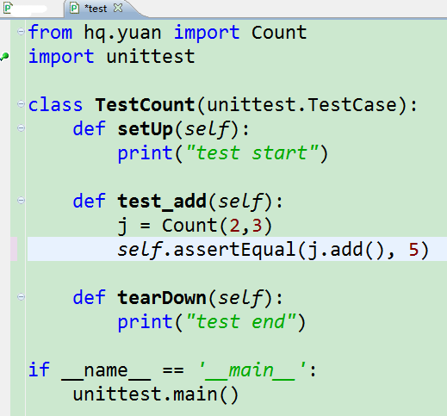
unittest简介
使用测试框架时

Slide 7
unittest简介
重要的概念
1.Test Case
一个TestCase的实例就是一个测试用例。(一个完整的测试流程)
包括：
测试前准备环境的搭建(setUp)
实现测试过程的代码(run)
测试后环境的还原(tearDown)

Slide 8
unittest简介
重要的概念
2.Test Suite
测试套件：把多条用例放在一起执行。
TestSuite用来组装单个测试用例。
3.Test Runner
测试的执行是单元测试中一个重要的概念。
一般单元测试框架中都会提供丰富的执行策略和执行结果。

Slide 9
unittest简介
重要的概念
4.Test Fixture
对一个测试用例环境的搭建和销毁，就是一个fixture，通过覆盖TestCase的setUp()和tearDown()方法来实现。
EG：
测试用例的执行需要访问数据库。
在setUp()中建立数据库连接来进行初始化。
在tearDonw()中清除数据库产生的数据。

Slide 10
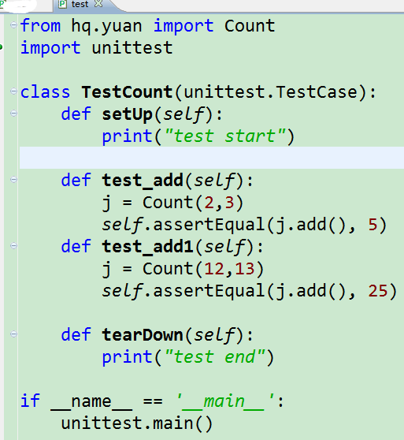
unittest简介
单条用例方式

Slide 11
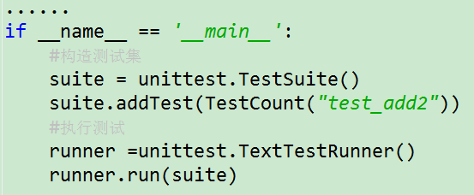
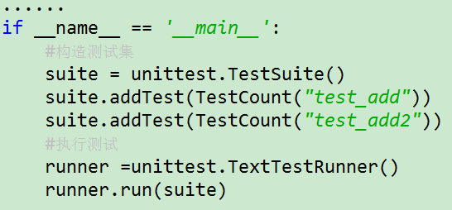
unittest简介
测试套件方式

Slide 12
本章内容
unittest简介(重要的概念)
断言方法
组织单元测试用例
discover更多测试用例
用例执行的顺序
执行多级目录的用例
跳过测试和预期失败
编写WEB测试用例

Slide 13
断言方法
在执行用例过程中，最终用例是否执行通过，是通过判断测试得到的实际结果与预期结果是否相等决定的。
unittest框架的TestCase类提供下面这些方法用于测试结果的判断。

Slide 14
断言方法
方 法 | 检 查 | 版 本
assertEqual(a,b) | a == b | 2.7
assertNotEqual(a,b) | a != b | 2.7
assertTrue(x) | bool(x) is True | 2.7
assertFalse(x) | bool(x) is False | 2.7
assertIs(a,b) | a is b | 3.1
assertIsNot(a,b) | a is not b | 3.1
assertIsNone(x) | x is None | 3.1
assertIsNotNone(x) | x is not None | 3.1
assertIn(a,b) | a in b | 3.1
assertNotIn(a,b) | a not in b | 3.1
assertIsInstance(a,b) | isinstance(a,b) | 3.1
assertNotIsInstance(a,b) | not isinstance(a,b) | 3.2

Slide 15
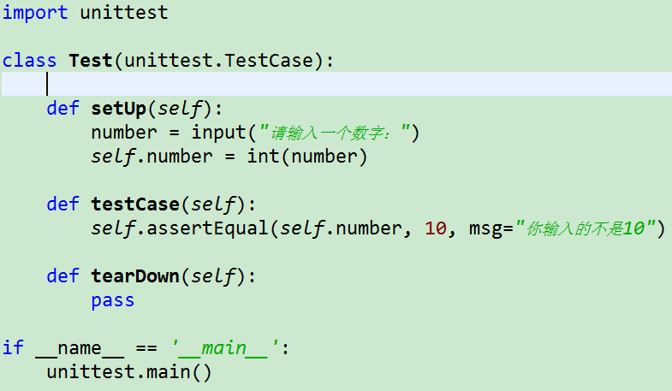
断言方法
判断是否相等

Slide 16
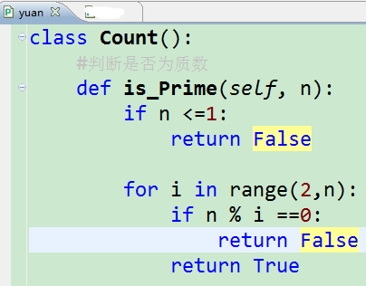
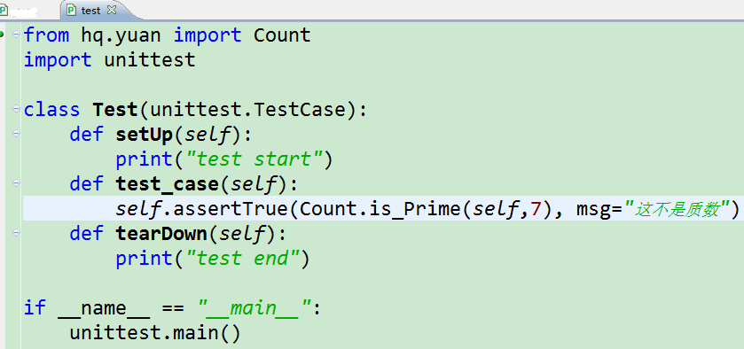
断言方法
判断是否为质数

Slide 17
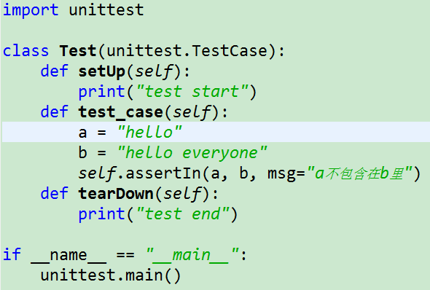
断言方法
第一个参数是否在第二个参数中

Slide 18
本章内容
unittest简介(重要的概念)
断言方法
组织单元测试用例
discover更多测试用例
用例执行的顺序
执行多级目录的用例
跳过测试和预期失败
编写WEB测试用例

Slide 19
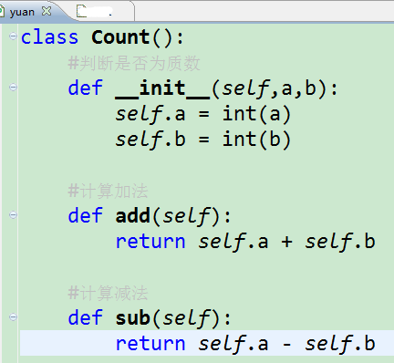
组织单元测试用例
unittest单元测试框架是如何扩展和组织新增测试用例的。

Slide 20
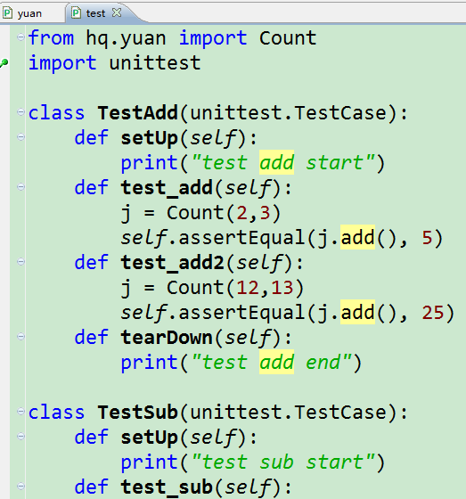
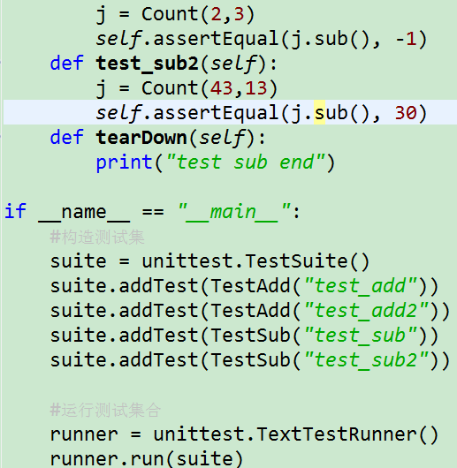
组织单元测试用例

Slide 21
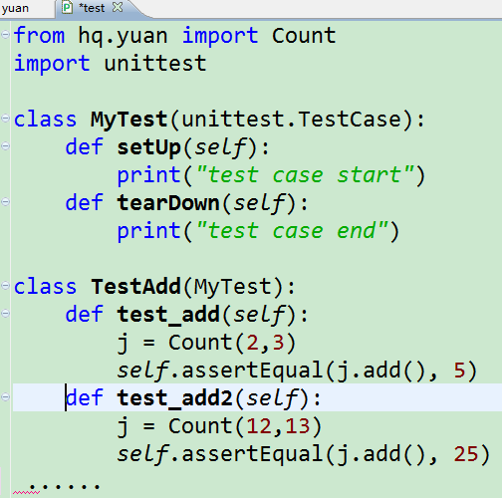
组织单元测试用例
封装自己的类

Slide 22
本章内容
unittest简介(重要的概念)
断言方法
组织单元测试用例
discover更多测试用例
用例执行的顺序
执行多级目录的用例
跳过测试和预期失败
编写WEB测试用例

Slide 23
discover更多测试用例
随着软件功能的不断增加，对应的测试用例也会呈指数级增长。
一个实现几十个功能的项目，对应的单元测试用例可能达到上百个。
如果把所有的测试用例都写在一个test.py文件中，那么这个文件会越来越臃肿，后期维护起来也比较麻烦。
需要将这些用例按照所测试的功能进行拆分，分散到不同的测试文件中。

Slide 24
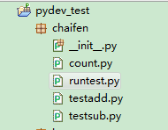
discover更多测试用例
对前一个例子测试用例进行拆分，结构如下。

Slide 25
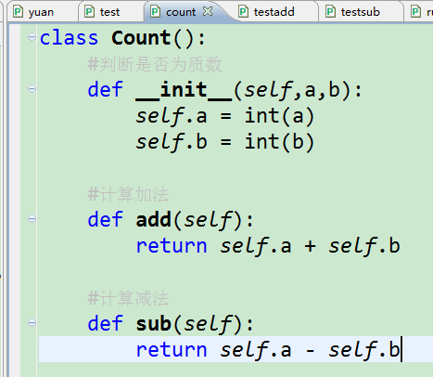
discover更多测试用例
被测代码

Slide 26
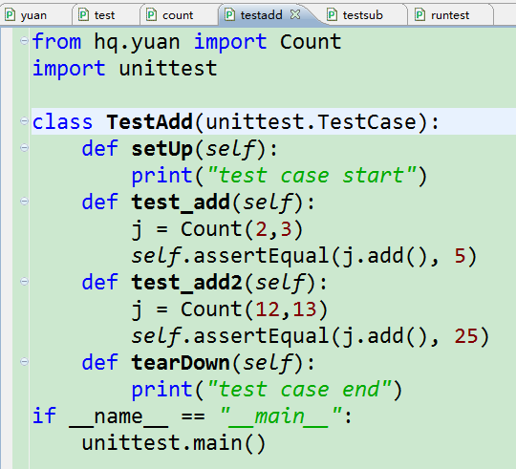
discover更多测试用例
加法用例集

Slide 27
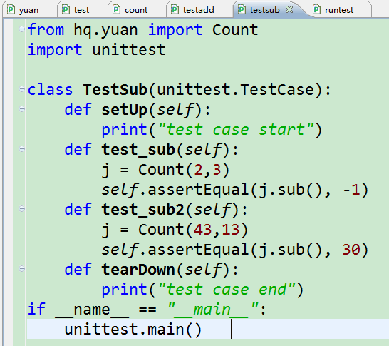
discover更多测试用例
减法用例集

Slide 28
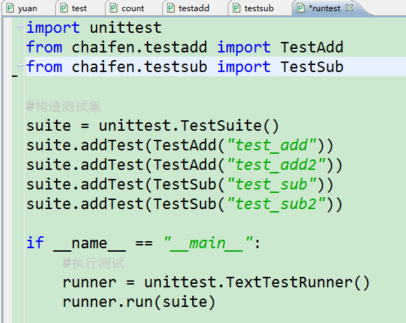
discover更多测试用例
运行脚本

Slide 29
discover更多测试用例
当测试用例集更多，runtest逐一添加过于麻烦，TestLoader类中提供有discover()方法可更容易解决这个问题。
unittest.defaultTestLoader.discover(start_dir, pattern, top_level_dir)
start_dir：要测试的模块名或测试用例目录
pattern=‘test*.py：表示用例文件名的匹配原则。
top_level_dir=None：测试模块的顶层目录，如果没有顶层，默认为None。

Slide 30
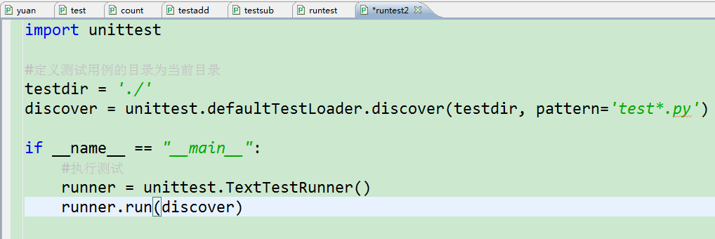
discover更多测试用例

Slide 31
本章内容
unittest简介(重要的概念)
断言方法
组织单元测试用例
discover更多测试用例
用例执行的顺序
执行多级目录的用例
跳过测试和预期失败
编写WEB测试用例

Slide 32
测试用例的执行
用例的执行涉及多个层级：
在多个测试目录的情况下，先执行哪个目录？
在多个测试文件的情况下，先执行哪个文件？
在多个测试类的情况下，先执行哪个测试类？
在多个测试方法的情况下，先执行哪个测试方法？
答案：unittest框架默认根据ASCII码的顺序加载测试用例，数字与字母的顺序为：0~9、A~Z、a~z。
对于测试目录与测试文件来说，unittest框架同样是按照这个规则来加载测试用例的。

Slide 33
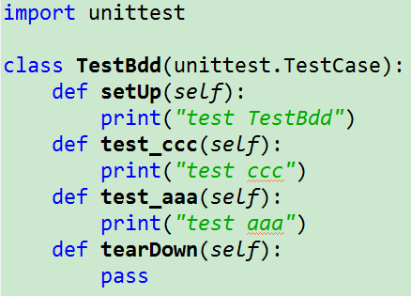
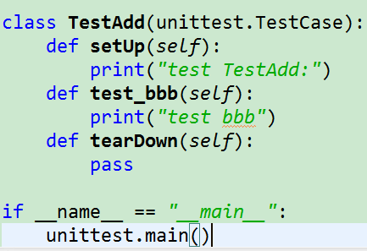
测试用例的执行

Slide 34
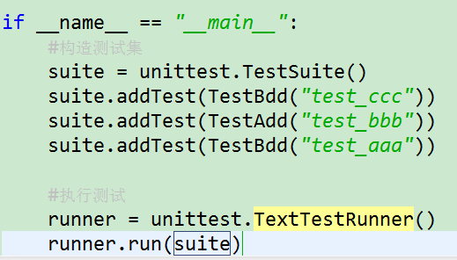
测试用例的执行
如何改变用例的执行顺序
discover()的加载用例规则与main()方法相同，我们只能通过测试用例的命名来提高被执行的优先级。EG: test_a…..test_z

Slide 35
本章内容
unittest简介(重要的概念)
断言方法
组织单元测试用例
discover更多测试用例
用例执行的顺序
执行多级目录的用例
跳过测试和预期失败
编写WEB测试用例

Slide 36
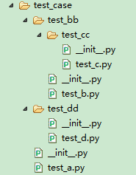
执行多级目录的用例
当测试用例达到一定量级时，就要考虑划分目录，比如规划如下目录：

Slide 37
执行多级目录的用例
如果将discover()方法中的start_dir参数定义为“./test_case/”目录，那么只能加载test_a.py文件中的测试用例。
方法，在每级目录中新建一个__init__.py文件即可。
eclipse默认会自动创建。

Slide 38
本章内容
unittest简介(重要的概念)
断言方法
组织单元测试用例
discover更多测试用例
用例执行的顺序
执行多级目录的用例
跳过测试和预期失败
编写WEB测试用例

Slide 39
跳过测试和预期失败
在运行测试时，有时需要直接跳过某些测试用例，或者当用例符合某个条件时跳过测试。unittest提供了实现这些需求的装饰器。
unittest.skip(reason)
无条件地跳过装饰的测试，说明跳过测试的原因。
unittest.skipIf(condition,reason)
跳过装饰的测试，如果条件为真时。
unittest.skipUnless(condition, reason)
跳过装饰的测试，除非条件为真。
unittest.expectedFailure
测试标记为失败。不管执行结果是否失败，统一标记为失败。

Slide 40
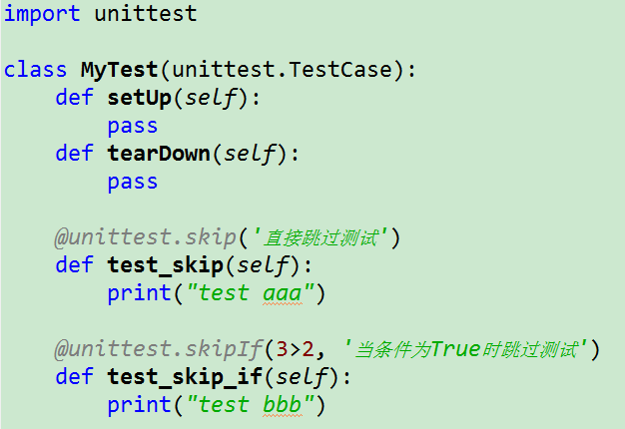
跳过测试和预期失败

Slide 41
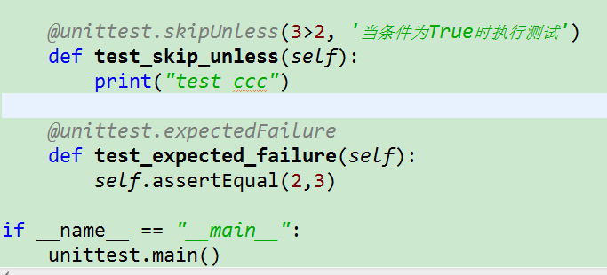
跳过测试和预期失败

Slide 42
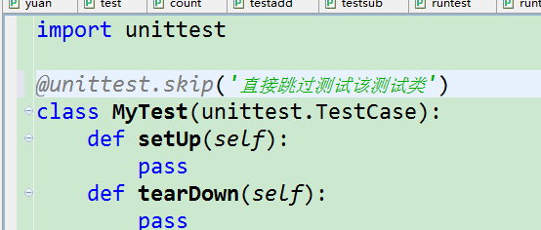
跳过测试和预期失败
前面方法同样可以作用于测试类，只需将它们定义在测试类上面即可。如下：

Slide 43
本章内容
unittest简介(重要的概念)
断言方法
组织单元测试用例
discover更多测试用例
用例执行的顺序
执行多级目录的用例
跳过测试和预期失败
编写WEB测试用例

Slide 44
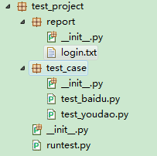
编写web测试用例
测试目录规化：

Slide 45
谢谢大家!
CTO ：Demon

